Slide 1


為了更高、更快、更強
-實驗設計(一)
郭哲君

Slide 2
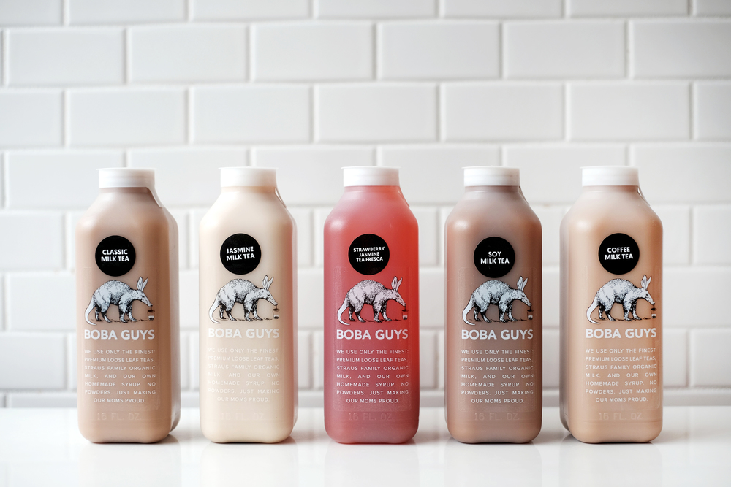
大家都知道英國人喝茶時， 有把牛奶加入茶中的習慣。 但是大家可能不知道奶茶和統計間的關係， 這就是統計歷史中有名的「女士品茶」的故事…
(劉仁沛，2013)
圖片來源：http://www.bobaguys.com/puremilktea/

Slide 3
在開始之前…
實驗設計無所不在
實驗設計的原理與內涵
重點摘述

Slide 4
「想要盜壘盜得好，你必須不害怕失敗。 就像保險箱竊賊一樣，你不能跪在地上的每一 秒都轉頭看看有沒有人在看你」這是大聯盟單季104次盜壘成功的選手Maury Wills對盗壘的看法。
如果以科學的術語解析這段話，Wills 在 暗示的是一種因果關係，亦即不怕失敗，是影響盗壘成功的重要因素。
資料來源：
引自顏志龍 (2014)。 實驗法的原理及其在運動和體育研究上的運用。體育學報, 47(4), 475-488。

Slide 5
實驗設計無所不在
哪一種教學方法比較能夠引起學生對於體育課的興趣?
企業贊助運動員真的有助於企業的獲利嗎?
有自信的運動員比較能有好表現?
上述相關的問題，事實上都涉及「因果關係」的推論

Slide 6
實驗設計的原理與內涵
實驗法的優點
釐清因果關係
具有較好的內在效度
控制研究效果的混淆變項
資料來源：
引自顏志龍 (2014)。 實驗法的原理及其在運動和體育研究上的運用。體育學報, 47(4), 475-488。

Slide 7
實驗設計的原理與內涵
相關與因果的議題
許多年前，台灣做過一個大規模的調查，研究哪些因素與人們是否使用任何避孕方法有關。由一些社會學家與醫學工作者組成的龐大研究隊伍，廣泛蒐集資料後發現，人們是否使用任何避孕方法與家中擁有的小家電數量的相關最高…
資料來源：楊中芳(2010)。這才是心理學。頁144。

Slide 8
實驗設計的原理與內涵
解釋方向性的問題
運動表現好的人比較有自信
有自信的人運動表現比較好

Slide 9
實驗設計的原理與內涵
因果關係的定義 (John Stuart Mill提出)
自變項X
依變項Y

Slide 10
實驗設計的原理與內涵
時序上X先於Y
先行
XY間有共變關係
相關
關聯性
獨離性
方向性
Y的變化是因為X
虛假性
(Shadish等, 2002)
(Simon, 1954)
(Bollen, 1989)
資料來源：
引自顏志龍 (2014)。 實驗法的原理及其在運動和體育研究上的運用。體育學報, 47(4), 475-488。

Slide 11
實驗設計的原理與內涵
Lwin 與 Malik (2012)
混淆變項
性別、運動興趣、電玩興趣…
自變項X
體感設備使用與否
1.有使用
2.未使用
依變項Y
運動態度
資料來源：
引自顏志龍 (2014)。 實驗法的原理及其在運動和體育研究上的運用。體育學報, 47(4), 475-488。

Slide 12
實驗設計的原理與內涵
實驗法的定義
操弄自變項X
觀察依變項Y
實驗法
控制混淆變項C

Slide 13
實驗設計的原理與內涵
Lwin 與 Malik (2012)
透過實驗的設計來排除可能干擾X與Y關係的混淆變項
操控自變項X(體感設備使用與否)始自變項比依變項先發生
觀察依變項Y(運動態度)是否隨著自變項而發生變化
資料來源：
引自顏志龍 (2014)。 實驗法的原理及其在運動和體育研究上的運用。體育學報, 47(4), 475-488。

Slide 14
實驗設計的原理與內涵
不可不知的重要名詞！
因子(factor)
操弄的自變項數
水準(level)
每個操弄變項的組別
實驗處理(treatment)
情境(condition)
資料來源：
引自顏志龍 (2014)。 實驗法的原理及其在運動和體育研究上的運用。體育學報, 47(4), 475-488。

Slide 15
實驗設計的原理與內涵
想要瞭解「有無運動」與「重要他人評價」對未來運動參與意願的影響。
自變項2 自變項1 |  | 重要他人評價
 |  | 正向 | 中性 | 負向
有無運動 (2水準) | 有運動 | 情境1 | 情境2 | 情境3
 | 無運動 | 情境4 | 情境5 | 情境6
資料來源：
引自顏志龍 (2014)。 實驗法的原理及其在運動和體育研究上的運用。體育學報, 47(4), 475-488。

Slide 16
重點摘述
實驗法→因果關係推論
因果關係成立的三個基本條件：方向性、關聯性、獨離性
實驗法的基本定義：操弄自變項、觀察依變項、控制混淆變項
實驗法名詞：因子、水準、情境

Slide 17
「女士品茶」的故事的後續…
圖片來源：http://www.bobaguys.com/puremilktea/

